Slide 1

Игра-презентация
«Овощи»
Муниципальное бюджетное дошкольное образовательное учреждение «Детский сад №37 «Искорка»
Галдина Наталья Николаевна
воспитатель
г. Междуреченск-2024

Slide 2

Цель игры: закреплять знания детей об овощах, особенностях их произрастания и характерных качествах овощей. Продолжать расширять кругозор детей в использования овощей в питании, прививать интерес к растительному составу огородов и к здоровому питанию. Закрепить в речи детей употребление относительных прилагательных, развитие логического мышления.
Правила игры: на слайдах ребенок выполняет задания, которые озвучены голосом.
Ребёнок с помощью компьютерной мыши, выбирает правильный ответ и нажимает на соответствующую картинку. Если ответ правильный, то картинка исчезает под звук, а если ответ неправильный, то картинка вращается.
На слайдах с загадками, отгадав правильно загадку появляется правильный ответ – картинка овоща. Чтобы перейти на другой слайд с заданиями нужно нажать на управляющую кнопку.

Slide 3

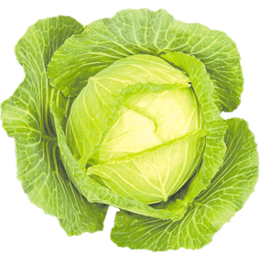
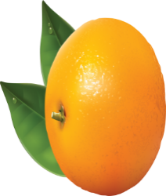
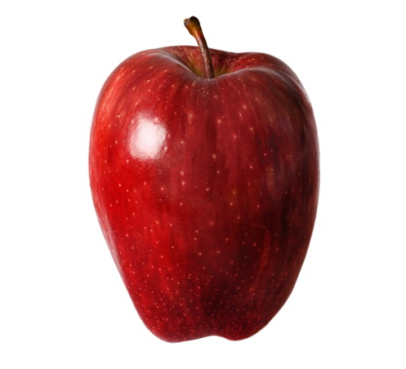
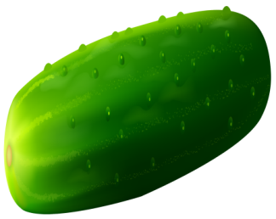
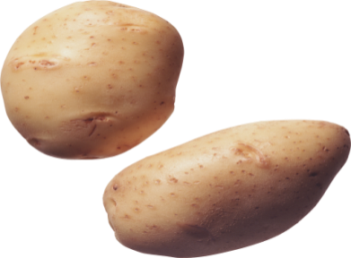
В огороде выросли овощи, убери лишнее

Slide 4
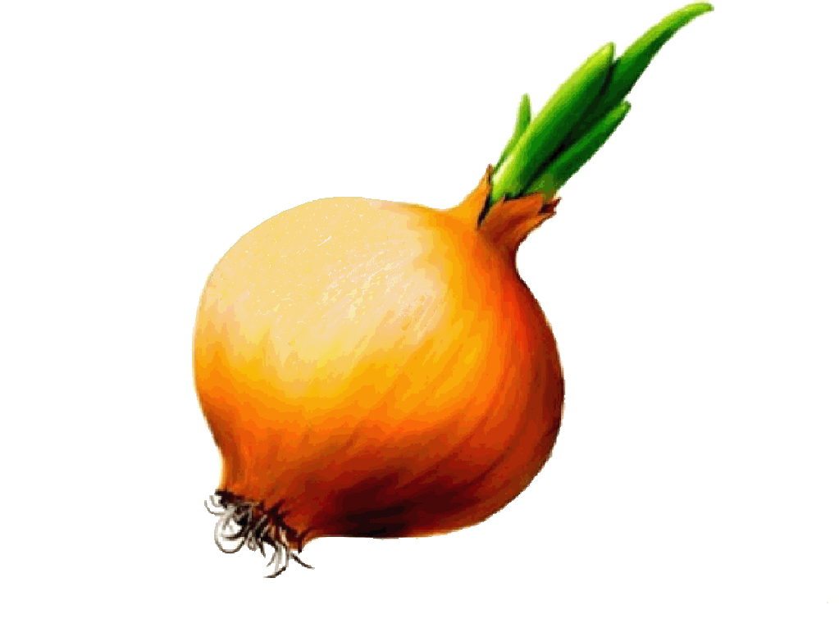
Золотистый и полезный, витаминный, хотя, резкий. Горький вкус имеет он обжигает… не лимон.

Slide 5
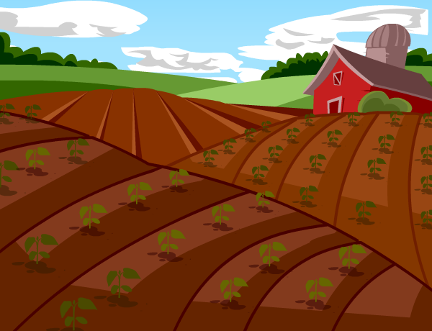
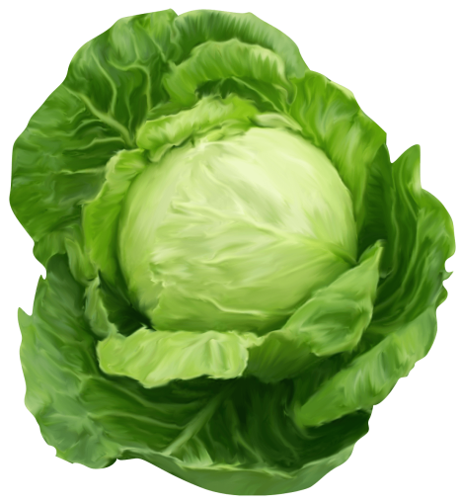
Выросла она – на славу. Голова бела, кудрява. Если любишь щи– там ее ищи!

Slide 6
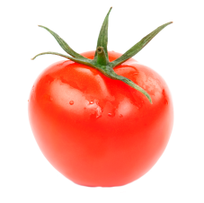
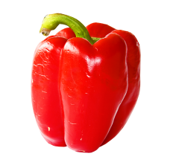
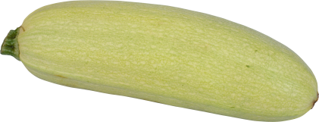

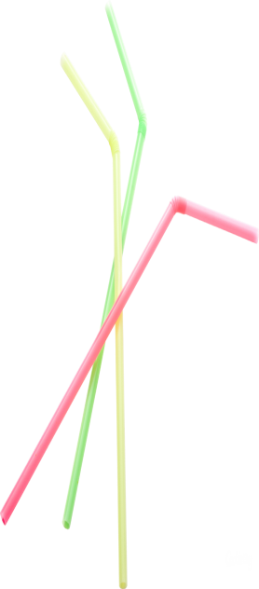
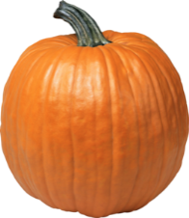
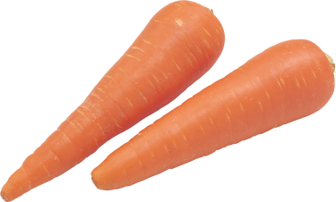
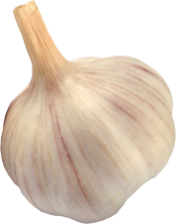
Из овощей готовят сок, убери лишние овощи

Slide 7
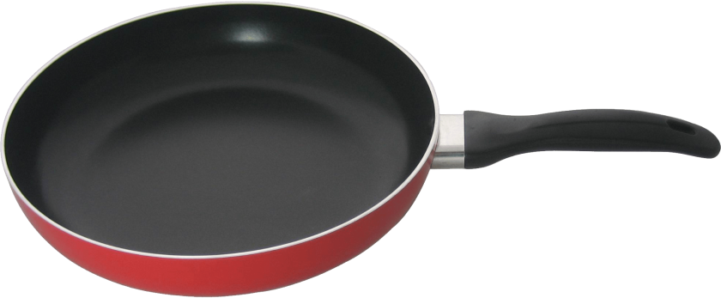
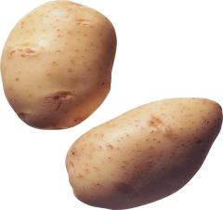
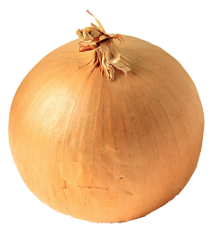
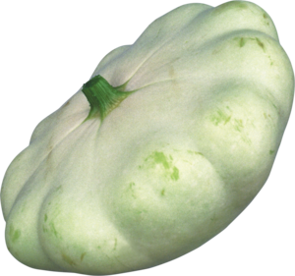
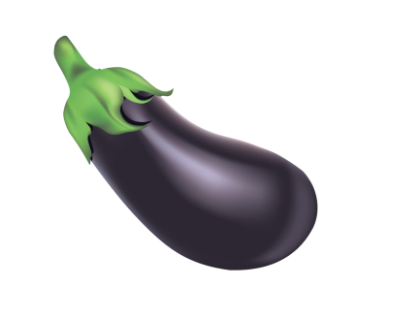
Овощи жарят, убери лишние овощи

Slide 8




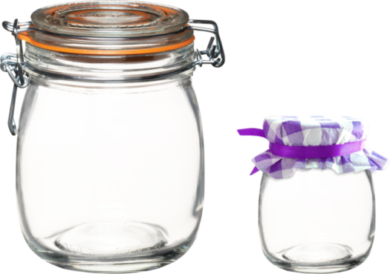
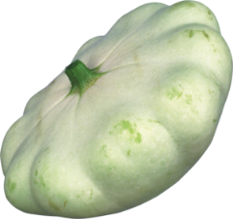
Овощи солят в банке, найди лишний

Slide 9



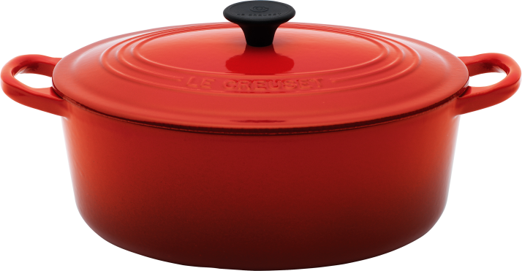
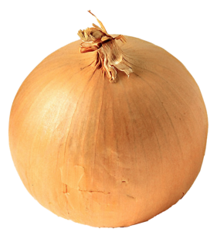
Из овощей варят суп, найди лишний овощ

Slide 10

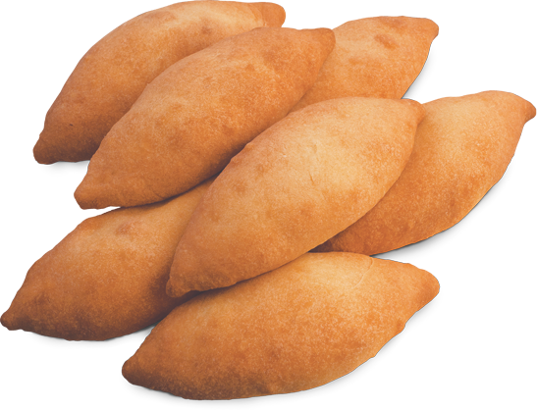
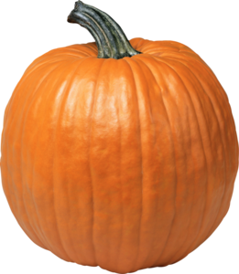
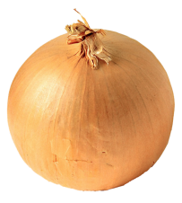

Из овощей пекут пирожки, убери лишний овощ

Slide 11

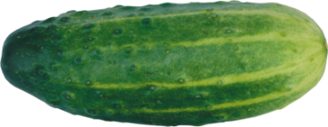

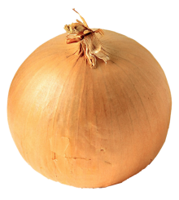

Овощи можно выращивать на подоконнике, найди лишние овощи

Slide 12


Молодец!

Slide 13
Список источников
1 слайд фон 1 | 2 слайд фон 2 цель игры | 3 слайд фон 3 апельсин капуста 1 картофель 1 огурец 1 яблоко 1 | 4 слайд фон 3 загадка про лук лук 1 | 5 слайд фон 4 загадка о капусте капуста 2 | 6 слайд фон 5 кабачок 1 морковь 1 помидор 1 перец 1 коктейльные трубочки 1 стакан 1 тыква 1 чеснок 1
7 слайд фон 5 баклажан 1 капуста 2 картофель 1 морковь 1 лук 2 патиссон 1 сковорода 1 | 8 слайд фон 5 банки 1 картофель 1 патиссон 1 перец 1 помидор 1 капуста 1 огурец 1 | 9 слайд фон 5 капуста 2 помидор 1 картофель 1 патиссон 1 кастрюля 1 морковь 1 | 10 слайд фон 5 капуста 2 лук 1 картофель 1 морковь 1 патиссон 1 тыква 1 пирожки 1 | 11 слайд фон 5 кабачок 1 тыква 1 лук 2 патиссон 1 помидор 1 огурец 2 окно 1 | 12 слайд фон 6 смайлик 1

